Slide 1
Distrito de Conservación Propuesto de South Winnetka Heights Reunión vecinal posterior a la solicitud No. 1
Sear
29 de septiembre de 2022
Trevor Brown, Jefe de Planificación
Melissa Parent, Planificadora Senior
Scott Bellen, Planificador Senior
Planificación y Diseño Urbano
City of Dallas

Slide 2
Distrito de Conservación Propuesto de South Winnetka Heights Reunión vecinal posterior a la solicitud No. 1
Contacto del personal
Trevor Brown
trevor.brown@dallas.gov
214-670-4193
Página web del Proyecto
https://bit.ly/S_Winnetka_CD
Agenda
Antecedentes
Resumen del proceso
Discusión
Calzadas y bordillos
Acera
Cobertura del patio delantero
Tamaño del lote
Próximos pasos

Slide 3
Propósito de un Distrito de Conservación
Destinado a proporcionar un medio para conservar el carácter distintivo de un área al proteger o mejorar sus atributos físicos
Proteger los atributos físicos de un área o vecindario
Promover el desarrollo o reurbanización que sea compatible con un área o vecindario existente
Promover la revitalización económica
Mejorar la habitabilidad de la ciudad
Asegurar un crecimiento armonioso, ordenado y eficiente
Notes:
So what is the purpose of a conservation district?

Slide 4
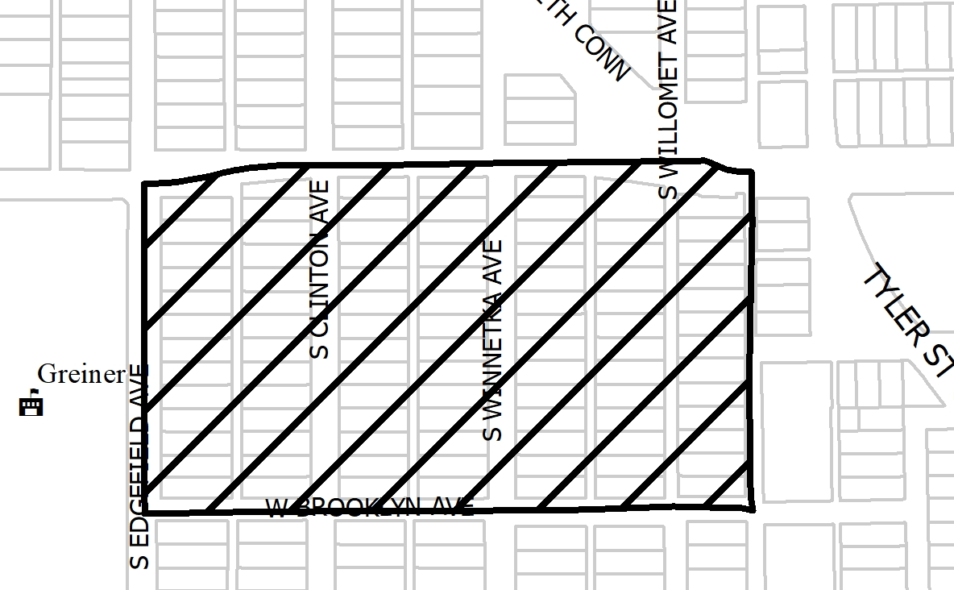
Límites Propuestos por el DC

Slide 5
Propósito de Esta Reunión
Esta reunión es la primera reunión vecinal posterior a la solicitud para discutir el proceso de creación de DC.
Desarrolle los detalles específicos para los estándares de desarrollo y los estándares arquitectónicos que su vecindario eligió para su consideración.
Discusión
Calzadas y bordillos
paseos delanteros
Cobertura del patio delantero
Tamaño del lote

Slide 6
Diagrama de flujo de creación de DC
Notes:
This is our process for amending an existing Conservation District – long story short: Pre-applications meetings, petitions, post-application meetings, ordinance revisions, public hearings.
We have verified petitions (75% of owners signed requesting to consider amendments), so we are holding meetings to actually determine what changes are appropriate.

Slide 7
Proceso Para Establecer un DC
El comité de vecinos presenta un formulario de solicitud previa (completo).
La ciudad lleva a cabo reuniones previas a la solicitud con los propietarios para discutir y establecer una lista de categorías de desarrollo y estándares arquitectónicos que los propietarios están interesados ​​en establecer para un nuevo distrito de conservación.
El comité vecinal se reúne con los propietarios para asegurar el conocimiento del proceso y la participación activa en todo el vecindario.
Énfasis en el consenso entre todos los dueños de propiedades en el vecindario.
El comité de vecinos y los propietarios transmiten comentarios adicionales sobre categorías y elementos.
Notes:
So what is the process for turning your neighborhood into a conservation district?
We’ll go through the process tonight, but I can’t emphasize enough that it is incumbent upon the neighborhood committee and property owners to get the involvement of the entire neighborhood. The more you talk and reach consensus about what you want, before we actually start the official zoning change process, the better this process will go.
My e-mail address will be at the end of this presentation… feel free to send comments by e-mail, also.

Slide 8
Proceso Para Establecer un DC
La ciudad lleva a cabo reuniones previas a la solicitud adicionales con los propietarios para desarrollar y finalizar categorías de estándares para el DC propuesto
Estas categorías forman la base de la petición de establecimiento de DC.
La Ciudad redacta el lenguaje de la petición con los aportes recibidos del comité vecinal y los propietarios en estas reuniones previas a la solicitud.
La ciudad proporciona peticiones al comité vecinal.
El comité de vecinos tendrá 12 meses para obtener el porcentaje necesario de firmas y enviarlas a la Ciudad. Se requiere el 58% del terreno o el 58% de los lotes
El personal verifica las firmas y peticiones.
Notes:
After the neighborhood has reached some consensus on what types of changes it wants to make and conveys those changes to staff, then the City holds an additional pre-application meeting to develop and finalize the categories of standards to amend or add.
Using those categories and elements, the city drafts petition language and gives the petitions to the neighborhood committee.
The NC will have 12 months to gather signatures and return them to the city.
City staff then verifies the signatures and petitions.

Slide 9
Proceso Para Establecer un DC
Una vez que se verifican las peticiones, el comité de vecindario presenta la solicitud de cambio de zonificación con las tarifas correspondientes, si es necesario.
No se cobra la tarifa si las peticiones están firmadas por un mínimo del 75% de los propietarios
Esta solicitud es el comienzo del proceso de cambio de zonificación.
La ciudad comienza a programar reuniones vecinales según sea necesario para elaborar regulaciones detalladas propuestas en cada una de las categorías.
Múltiples reuniones celebradas
El comité de vecinos trabaja para garantizar que se escuchen todas las voces y que todos estén al tanto del proceso.
Al término de la serie de reuniones, la Ciudad prepara la ordenanza
La ciudad celebra una reunión vecinal para revisar el borrador del lenguaje
Audiencia pública y recomendación de la Comisión del Plan de la Ciudad
Audiencia pública y decisión del Concejo Municipal
estás aquí
Notes:
Once the petitions are verified, the neighborhood committee submits the zoning change application and fee.
If you get 75% or more verified signatures on your petition, the fee will be waived.
This, then is the beginning of the zoning change process.

Slide 10
Los Antecedentes
Agosto de 2019: primera consulta sobre un DC
Julio de 2020: determinación de elegibilidad para la pre-solicitud
20 de agosto de 2020: el comité vecinal (10 propietarios) presentó una solicitud de reuniones previas a la solicitud para comenzar el proceso de creación potencial de un nuevo Distrito de Conservación.

Slide 11
Los Antecedentes
9 de noviembre de 2020 - 1ra Reunión de Pre-solicitud.
19 de julio de 2021 - 2da Reunión de Pre-solicitud
29 de julio de 2021 - Peticiones proporcionadas al Comité Vecinal para la recolección de firmas de propietarios.
29 de julio de 2022 – 71 peticiones fueron presentadas por el Comité de Vecinos para su verificación.
29 de agosto de 2022 - El personal de Planificación y Diseño Urbano verificó el 76 % de las peticiones.

Slide 12
Calendario de Reuniones
Reunión vecinal posterior a la solicitud #1: 29 de septiembre
Proceso, cronograma, calzadas/bordillos, acera delantera, cobertura impermeable del patio delantero, tamaño del lote.
Reunión vecinal posterior a la solicitud #2: 17 de octubre
Uso y estacionamiento, densidad, cobertura de lotes, altura y pisos del edificio, relación de área de piso, drenaje y pendiente
Reunión vecinal posterior a la solicitud #3: 1 de noviembre (martes)
Retiros-principales, retiros-accesorios, estructuras accesorias, cimentaciones
Reunión vecinal posterior a la solicitud #4 – 14 de noviembre
Demolición, garantía documentada, materiales para techos, ventanas, pórticos
Reunión vecinal posterior a la solicitud #5 – 5 de diciembre
Cercas, muros de contención, escalones de cascada, paisajismo, pintura, energía solar
Reunión vecinal posterior a la solicitud #6: por determinar
Estilos arquitectónicos que contribuyen, nuevos estándares de construcción, estándares de remodelación/adición, áreas de regulación, revisiones de trabajo

Slide 13
Calendario de Reuniones (cont.)
Reunión vecinal posterior a la solicitud #7: por determinar
Estilos arquitectónicos: artesano, bungalow de transición
Reunión vecinal posterior a la solicitud #8: por determinar
Estilos arquitectónicos: contribuyentes y no contribuyentes
Reunión vecinal posterior a la solicitud #9: por determinar
Si es necesario
Reunión vecinal posterior a la solicitud #10: por determinar
Si es necesario
Reunión vecinal posterior a la solicitud #11: por determinar
Si es necesario
Reunión vecinal posterior a la solicitud #12: por determinar
Si es necesario

Slide 14
Calendario de Reuniones (cont.)
Reunión vecinal final posterior a la solicitud - TBD
Revisión de la Ordenanza (30-60 días después de la última reunión)
Comisión del Plan de la Ciudad - TBD
Ayuntamiento – TBD

Slide 15
Temas de Discusion:
Estructuras accesorias - las reglamentaciones propuestas pueden incluir:
Ubicación.
Altura del edificio y la estructura - las regulaciones propuestas pueden incluir:
Modificar cómo se mide la altura.
Establecimiento de la altura máxima permitida de las estructuras, incluidas las estructuras accesorias.
Ancho del edificio - las regulaciones propuestas pueden incluir:
Ancho mínimo de construcción.
Densidad - las regulaciones propuestas pueden incluir:
Teniendo en cuenta la densidad máxima.
15
Notes:
These are the specific items that were on the petition – what we’ll be discussing at these meetings

Slide 16
Temas de Discusion: (cont.)
Calzadas, bordillos y aceras - las regulaciones propuestas pueden incluir:
Ubicaciones, puntos de acceso, materiales, dimensiones y tipos.
Disposiciones para caminos de entrada y paseos no conformes.
Cercas y muros - las regulaciones propuestas pueden incluir:
Ubicación, altura, estilo y materiales.
Fundaciones - los reglamentos propuestos pueden incluir:
Tipos de cimientos, materiales, altura y apariencia.
Provisiones para remodelaciones o adiciones a estructuras existentes.
Cobertura de lote
16

Slide 17
Temas de Discusion: (cont.)
Estacionamiento fuera de la calle - las regulaciones propuestas pueden incluir:
Estándares mínimos de estacionamiento por unidad de vivienda.
Usos permitidos - las reglamentaciones propuestas pueden incluir:
Unifamiliar
Contratiempos - las regulaciones propuestas pueden incluir:
Modificación de los requisitos de retroceso delantero, lateral y trasero.
Provisiones para estructuras contribuyentes no conformes.
Historias - las regulaciones propuestas pueden incluir:
Máximo de historias permitidas.
Provisiones para estructuras contribuyentes no conformes
17

Slide 18
Temas de Discusion: (cont.)
Estructuras accesorias - las reglamentaciones propuestas pueden incluir:
Estilo y materiales.
Inclinación del techo.
Reemplazo o remodelación de estructuras accesorias existentes: aclarar los estilos arquitectónicos, los materiales, el tamaño y la aplicabilidad.
Estilos arquitectónicos - las regulaciones propuestas pueden incluir:
Definición de los estilos arquitectónicos permitidos.
Normas para remodelaciones y ampliaciones.
Normas para nueva construccion.
Provisiones para estructuras no contributivas existentes.
18

Slide 19
Temas de Discusion: (cont.)
Elevaciones de edificios - las regulaciones propuestas pueden incluir:
Características arquitectónicas mínimas requeridas.
Normas para nueva construccion.
Normas para remodelaciones y ampliaciones.
Provisiones para estructuras no contributivas existentes.
Materiales de construcción - las reglamentaciones propuestas pueden incluir:
Tipos de materiales.
Aplicabilidad y colocación de determinados materiales permitidos.
Provisiones para estructuras no contributivas existentes.
19

Slide 20
Temas de Discusion: (cont.)
Chimeneas - las regulaciones propuestas pueden incluir:
Materiales, forma y colocación.
Demolición - las reglamentaciones propuestas pueden incluir:
Aplicabilidad a las estructuras contribuyentes.
Provisiones para estructuras no contributivas existentes.
Buhardillas - las regulaciones propuestas pueden incluir:
Tamaño, ubicación y estilos de las buhardillas.
Provisiones para remodelaciones o adiciones a estructuras no contributivas.
20

Slide 21
Temas de Discusion: (cont.)
Ubicación y entrada del garaje - las regulaciones propuestas pueden incluir:
Colocación de garajes y puertas de garaje.
Provisiones para remodelaciones o adiciones a estructuras no conformes.
Superficies impermeables y paisajismo - las regulaciones propuestas pueden incluir:
Materiales y porcentaje permitido de cobertura del patio delantero.
21

Slide 22
Temas de Discusion: (cont.)
Estilos de pórticos - las regulaciones propuestas pueden incluir:
Estilos, materiales, ubicación, tamaño y detalles.
Normas para cerramientos.
Provisiones para remodelaciones o adiciones a estructuras existentes.
Forma e inclinación del techo - las regulaciones propuestas pueden incluir:
Provisiones para remodelaciones o adiciones a estructuras existentes.
Materiales para techos - las reglamentaciones propuestas pueden incluir:
Provisiones para remodelaciones o adiciones a estructuras existentes.
22

Slide 23
Temas de Discusion: (cont.)
Sistemas y componentes de energía solar - las reglamentaciones propuestas pueden incluir:
Ubicaciones y tipo.
Provisiones para remodelaciones o adiciones a estructuras no contributivas existentes.
Pasos - las regulaciones propuestas pueden incluir:
Ubicación, estilo, materiales y dimensiones.
Ventanas - las regulaciones propuestas pueden incluir:
Colocación, normas arquitectónicas, materiales y tipologías.
Provisiones para remodelaciones o adiciones a estructuras existentes.
23

Slide 24
Temas de Discusion: (cont.)
Revisiones de trabajo - las regulaciones propuestas pueden incluir:
Lenguaje para detallar los requisitos para una revisión de trabajo.
24

Slide 25
El Procedimiento
Para hablar durante las partes de discusión de la reunión de esta noche:
Levante la mano y espere a que lo reconozcan antes de comenzar a hablar.
Antes de sus comentarios, indique su nombre y dirección para que conste en acta.
Todos los comentarios deben estar relacionados con el tema que se esté tratando en ese momento.

Slide 26
Tema de la Petición: Calzadas y Bordillos
Posibles requisitos para el acceso y la ubicación de la calzada
Regulaciones Existentes
Anchura: los accesos a las entradas de vehículos residenciales no deben tener menos de 10 pies ni más de 30 pies de anchura medidos en el límite de la propiedad.
Notes:
Current regs for driveway access; Point is that access is allowed from EITHER street or alley, but not both

Slide 27
Discusión - Calzadas
Material
Concreto
Piedra de pavimentación
Grava
¿Algún material para prohibir su uso?
Ubicación
Entrada frontal/entrada en esquina/entrada trasera
de qué lado del lote
Anchura
Tipo
Sólido
Cinta
27
Notes:
Front yard, corner side yards, rear yard height – delete unless someone brings it up?

Slide 28
Resumen
28

Slide 29
Tema de la Petición – Paseo Frontal
Requisitos potenciales para aceras en el patio delantero que conducen a la estructura principal
Regulaciones Existentes
Ninguna
Tema de petición - Cobertura del patio delantero
Requisitos potenciales para pavimentación impermeable en el patio delantero.
Regulaciones Existentes
Ninguna

Slide 30
Discusión – Paseo Frontal
Materiales
Hormigón (cepillado, liso, estampado)
Ladrillo
Piedra
Anchura
Tipo/Diseño
Directo
Curvado
Cobertura por materiales impermeables
Ubicación
30

Slide 31
Discusión – Cobertura del patio delantero
Cobertura por materiales impermeables
Concreto
Ladrillo
Piedra
¿Algún otro material para incluir como impermeable?
Plaza de aparcamiento
Ubicación
31

Slide 32
Resumen
32

Slide 33
Tema de la Petición: Tamaño del Lote
Discutir los requisitos de anchura mínima y profundidad de los lotes.
Regulaciones Existentes
El Código de Desarrollo de Dallas tiene una anchura mínima de 55 pies y una profundidad de 100 pies para los lotes R7.5(A).
Notes:
Current regs for driveway access; Point is that access is allowed from EITHER street or alley, but not both

Slide 34
Discusión: Tamaño del Lote
Todos los lotes en los límites del distrito están divididos en zonas R7.5(A)
Los lotes tienen 50' de anchura y una profundidad de 150'
34
Notes:
Front yard, corner side yards, rear yard height – delete unless someone brings it up?

Slide 35
Resumen
35

Slide 36
Next Steps
Reunión vecinal #2: 17 de octubre (lunes) **
Reunión vecinal #3: 1 de noviembre (martes) **
Reunión vecinal #4: 14 de noviembre (lunes) **
Reunión vecinal #5: 5 de diciembre (lunes) **
Reunión Vecinal #6: TBD - 9 de enero (Tentativo)
Reunión Vecinal #7: TBD - 23 de enero (Tentativo)
Reunión Vecinal #8: TBD – 6 de febrero (Tentativo)
Reunión Vecinal #9: TBD – 21 de febrero (Tentativo)
Reunión vecinal #10-12: si es necesario
Reunión vecinal final para revisar la ordenanza: fecha por determinar
Audiencia Pública de la Comisión del Plan de la Ciudad: Fecha por determinar (notificado 10 días antes)
Audiencia Pública del Concejo Municipal: Fecha por determinar (notificado 14 días antes)
** Reunión programada para llevarse a cabo en Arts Mission Oak Cliff **
36

Slide 37
Distrito de Conservación Propuesto de South Winnetka Heights Reunión vecinal posterior a la solicitud No. 1
Contacto del personal
Trevor Brown
trevor.brown@dallas.gov
214-670-4193
Project Webpage
https://bit.ly/S_Winnetka_CD
Próxima Reunión 17 de Octubre, 6:00 pm
** Misión de las Artes Oak Cliff **
410 S. Windomere Avenue
Introducción y resumen
Discusión
Uso y estacionamiento, densidad, cobertura de lotes, altura y pisos del edificio, relación de área de piso, drenaje y pendiente
Próximos pasos

